Slide 1
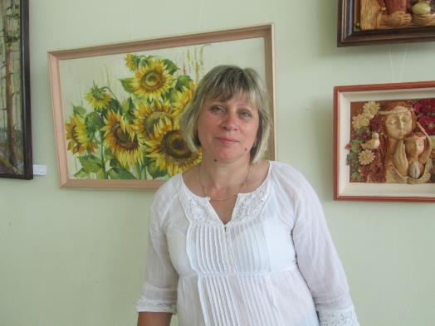
Портфоліо
Пекар Ганни Юріївни

Slide 2
Загальні дані
Освіта: середня спеціальна,закінчила у 1985 році Мукачівське педагогічне училище.
Кваліфікація: вихователь в дошкільних навчальних закладах.
Посада: вихователь.
Кваліфікаційна категорія «Вихователь 9 розряду».
Педагогічний стаж -30 років.
Проходження курсової перепідготовки: м. Ужгород ЗІППО у жовтні 2014 року.
Атестація: 2015-2016 н. р.

Slide 3
Життєве кредо
Будь добрим до ближнього і добро повернеться до тебе.

Slide 4
Педагогічне кредо
Любити свого вихованця різним: талановитим чи не дуже, веселим чи сумним, спокійним чи непосидючим…Спілкуватися з ним, навчати й радіти, бо дитина - це свято, яке триває доти, поки ти є разом з нею.

Slide 5
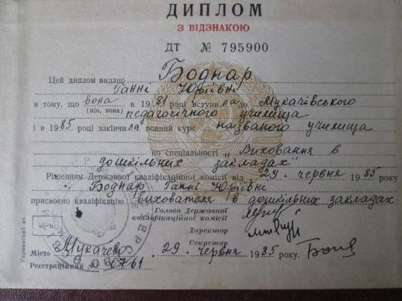
Мій диплом

Slide 6
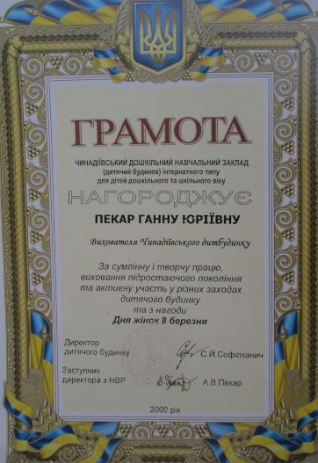
Мої нагороди

Slide 7
Проблема, над якою працюю:
Формування самостійної, мислячої, творчої особистості.
Навчити дитину гратися.
Формування мовленнєво-комунікативних здібностей дитини.

Slide 8
Мета:
Спонукати дітей до творчого розв‘язання буденних ситуацій.
В процесі ігрової діяльності формувати вміння домовлятися, поступатися, вислуховувати, переконувати, пропонувати, співчувати, а отже – спілкуватися.
Спонукати дитину до власної активної діяльності для пізнання навколишньої дійсності.

Slide 9
Моя педагогічна діяльність
Участь у педрадах
Методоб‘єднаннях
Семінарах
Проведення виховних заходів
Участь у святах дитячого будинку
Робота над проектом
Участь у виставках.
За атестаційний період:

Slide 10
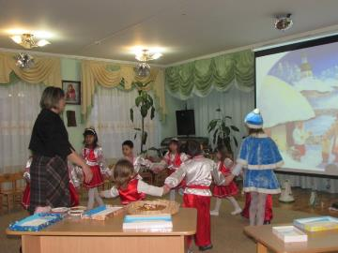
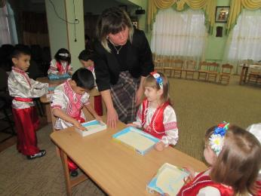
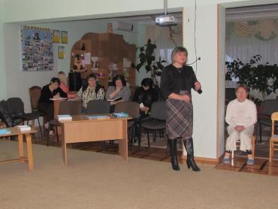
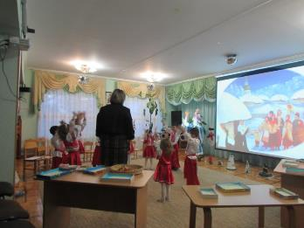
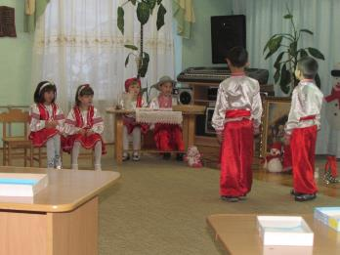
Відкрите виховне заняття
«Народні зимові свята».

Slide 11
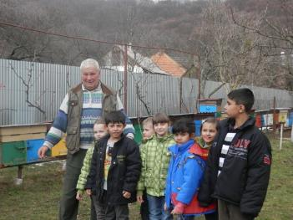
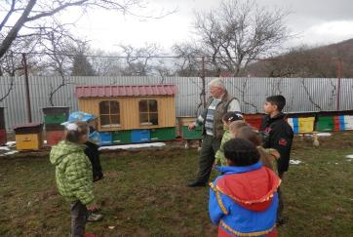
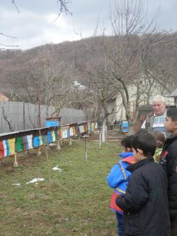
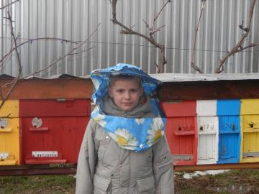
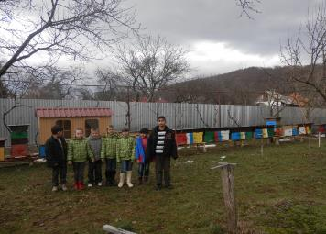
Робота над проектом
«Збережімо бджілку – трудівницю».

Slide 12
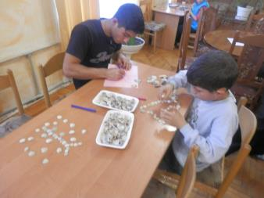
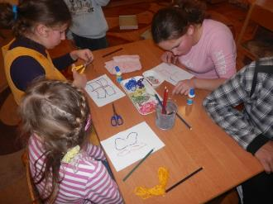
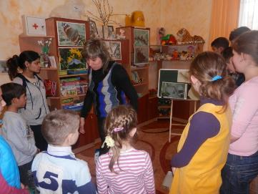
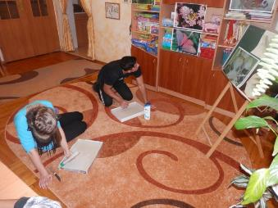
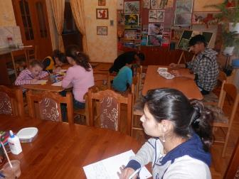
Виховний захід: «Дивовижний світ живої природи».

Slide 13
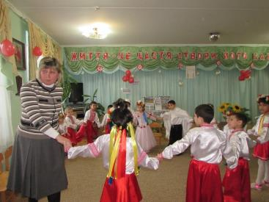
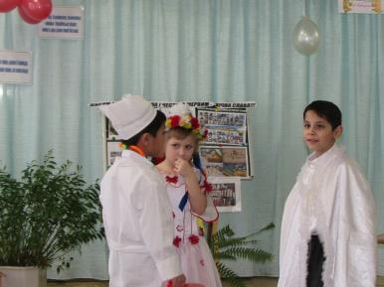
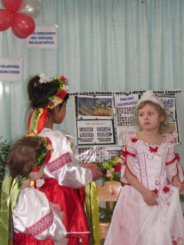
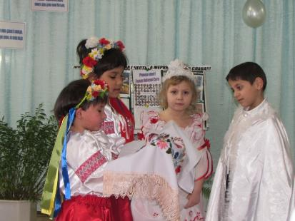
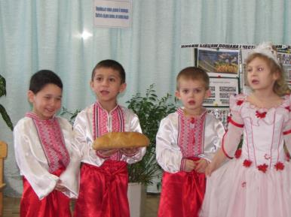
Виховний захід: «Виховуємо патріотів рідної Батьківщини».

Slide 14
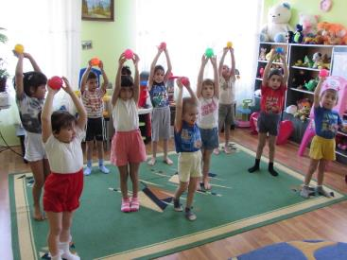
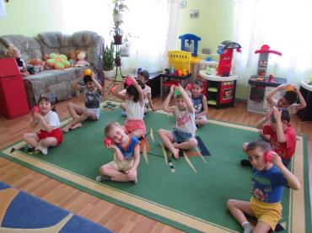
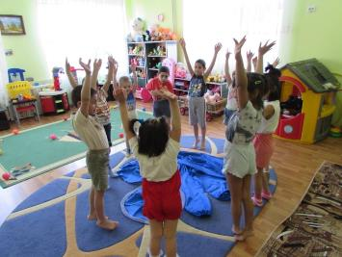
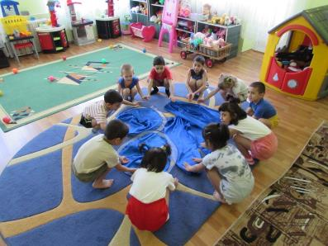
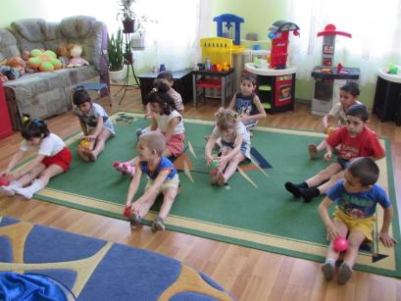
Участь у загальному проекті «Впровадження оздоровчих технологій»

Slide 15
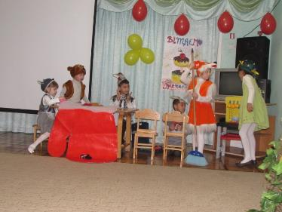
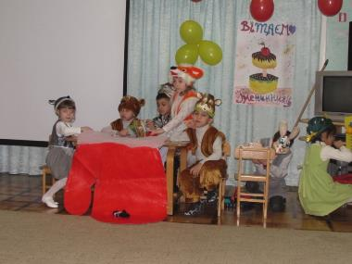
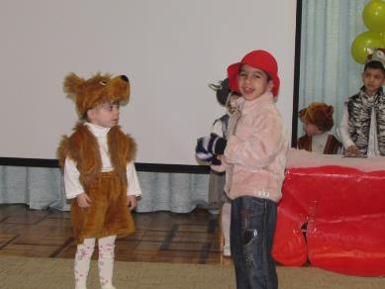
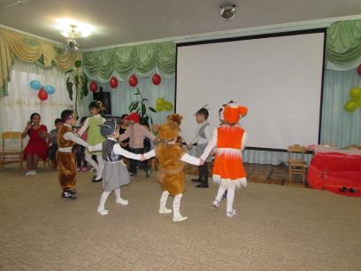
Виховуємо майбутніх артистів. Участь у святі «День іменинника».

Slide 16
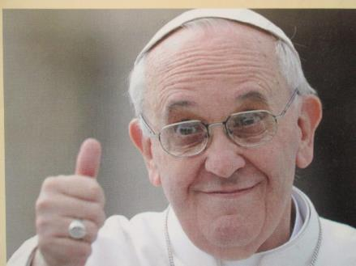
Пропоную вашій увазі десять способів мати радість і щастя в житті від Папи Римського Франциска.
1. «Живи і дай жити».
2. «Давай себе іншим».
3. «Поводься в житті спокійно».
4. «Май здоровий підхід до відпочинку».
5. «Неділя має бути святом».
6. «Знайдімо нові способи забезпечення молодих людей гідною роботою».
7. «Поважай природу і опікуйся нею».
8. «Перестань бути негативним».
9. «Не навертай, шануй віру інших».
10. «Працюй на користь миру».

Slide 17
Прислухайтеся до цих порад і матимете радість і щастя в житті. Дякую за увагу!

